Slide 1
Muscle Gym

Slide 2
Integrantes
Gaes N° : 2
Chavez michael
Fernandez Brayan
Osorio Katty

Slide 3
Agenda
❑ Planteamiento del Problema
❑ Objetivos del proyecto
❑ Objetivo General
❑ Objetivos Específicos
❑ Diagramas del sistema a nivel de diseño
❑ Diagrama de componentes
❑ Diagrama de despliegue
❑ Diagrama de paquetes
❑ Arquitectura en capas (Tecnologías a usar)
❑ Consultas Multitabla BD
❑ Procedimientos almacenados
❑ Interfaces de Usuario

Slide 4
Planteamiento del problema
La empresa LEVEL GYM es un gimnasio ubicado en la Cra 39 A No 37, Cl. 22 Sur, Bogotá y ejerce su labor desde el 2018. Desde sus inicios presenta un problema de sistematización de datos, ya que todos sus procesos los llevan de forma manual y se evidencia la falta de seguridad de la información, la inscripción de usuarios se hace a través de un formulario en físico y el seguimiento de usuarios se hace en un archivo de Excel ocasionando un riesgo ya que los documentos se pueden perder o estropear, a su vez, el agendamiento de turnos (con los entrenadores personales) se realiza vía WhatsApp lo que hace que los turnos sean desorganizados y se presente congestión en horas pico dando una mala imagen al gimnasio a simple vista; para el control del inventario se maneja un archivo en Excel y se le informa al entrenador que existencias tienen disponibles para su uso conllevando un retroceso en la verificación de las mismas; a su vez tener una sección de salud donde el cliente pueda tener más conocimientos sobre su alimentación o la realización de un ejercicio correctamente.

Slide 5
Objetivo General
Desarrollar un software con el propósito de mejorar la administración de procesos de inscripción, seguimiento de clientes, control de productos, control de salud y ventas mejorando los tiempos de respuesta, buscando aumentar significativamente la eficiencia del gimnasio y elevar la calidad del servicio ofrecido a los usuarios.

Slide 6
Objetivos Específicos
Mejora del seguimiento de usuarios:
Desarrollar un sistema de gestión de clientes que almacene información detallada sobre los miembros del gimnasio, incluyendo preferencias de entrenamiento, historial de asistencia, y objetivos de fitness.
Control eficiente de inventario de productos:
Diseñar un sistema de gestión de inventario que mantenga un registro en tiempo real de los productos disponibles en el gimnasio, como suplementos nutricionales, ropa deportiva y equipos de entrenamiento.

Slide 7
Objetivos Específicos
Automatización del proceso de salud:
Desarrollar un sistema que permita a los usuarios del gimnasio registrar su progreso en términos de salud y estado físico, incluyendo mediciones de peso, índice de masa corporal (IMC), y seguimiento de rutinas de ejercicio.
Optimización de ventas y membresías:
Crear un sistema de gestión de ventas que permita a los empleados del gimnasio llevar un registro detallado de las ventas de membresías, paquetes de entrenamiento personalizado, y productos relacionados con la salud y el fitness.

Slide 8
Diagramas a nivel de diseño

Slide 9
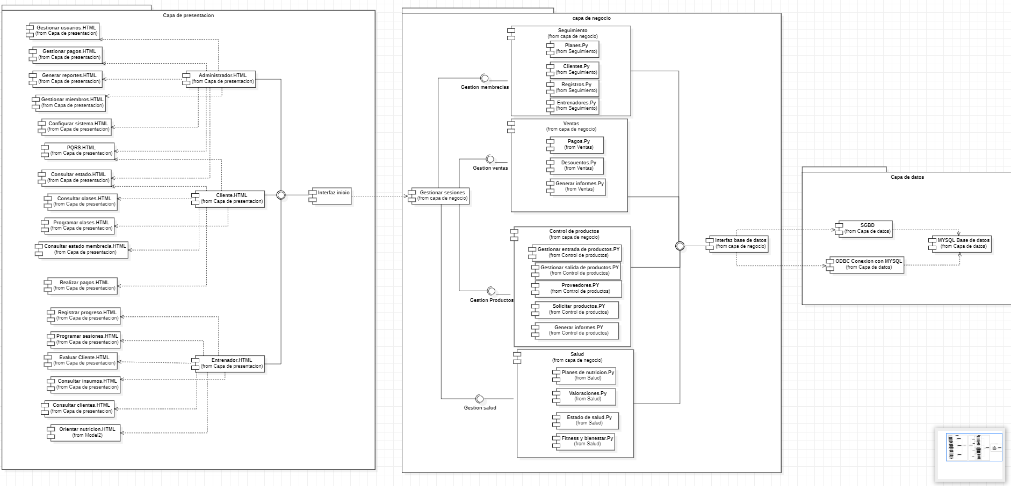
Diagrama de Componentes

Slide 10
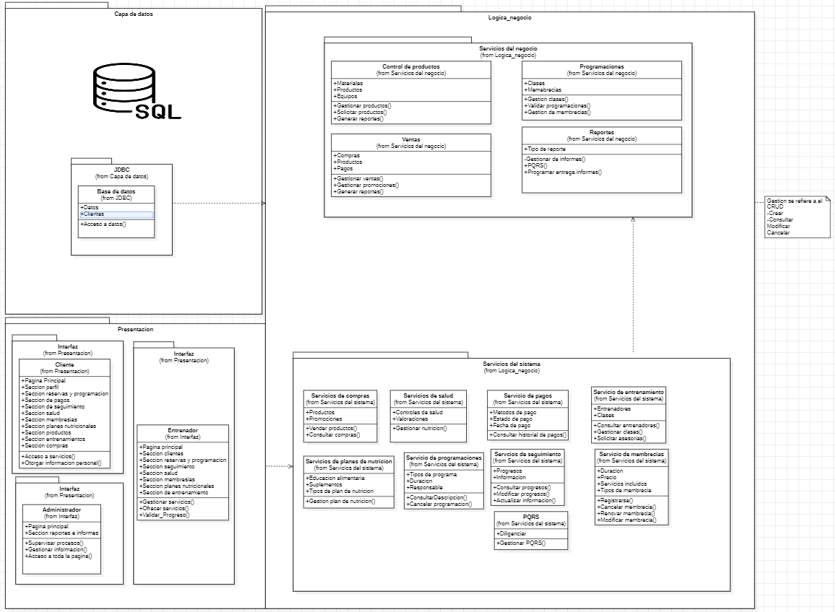
Diagrama de Paquetes

Slide 11
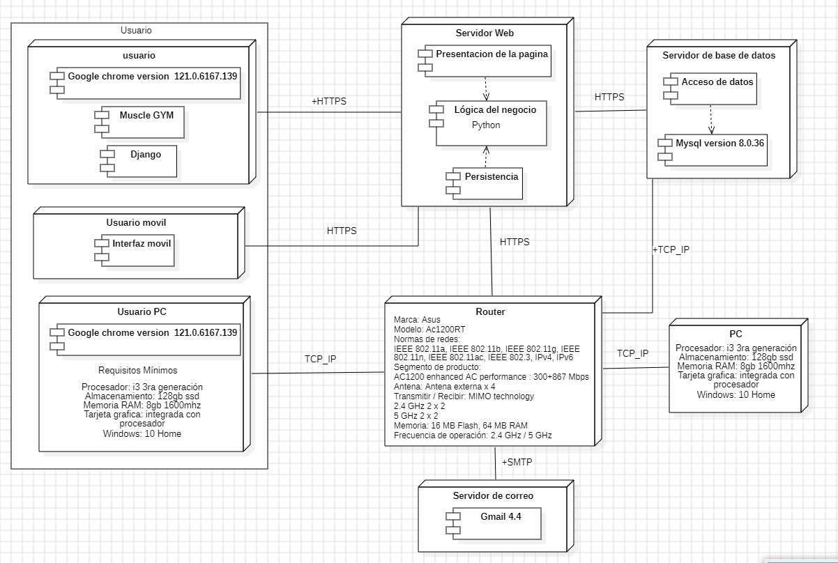
Diagrama de Despliegue

Slide 12
BASE DE DATOS
Diagrama Relacional
Consultas multitabla
Roles y permisos
Procedimientos Almacenados

Slide 13
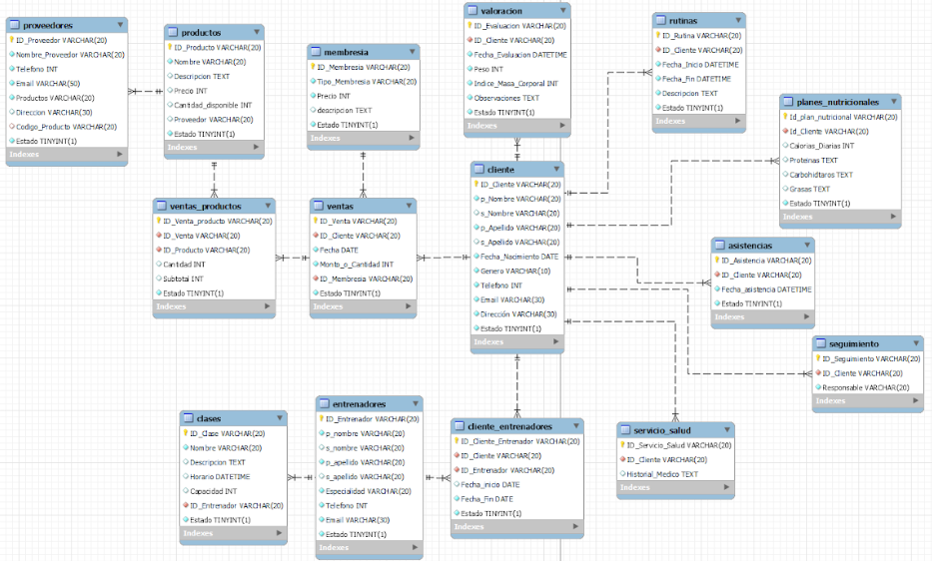
Diagrama Relacional

Slide 14
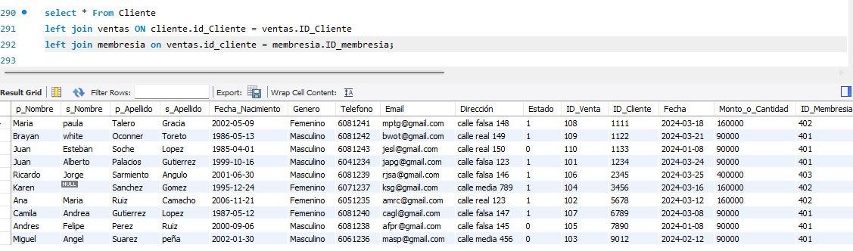
Consultas Multitablas

Slide 15
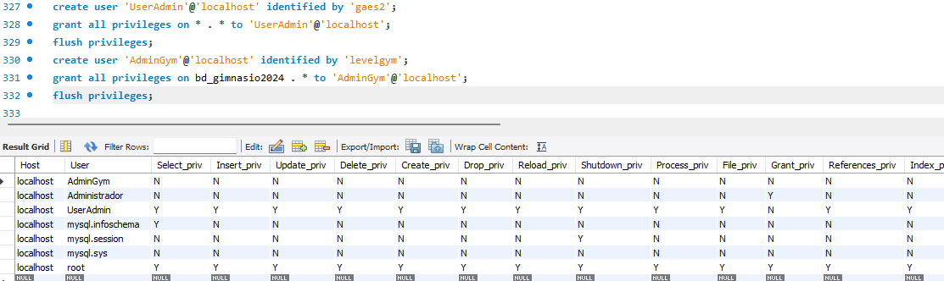
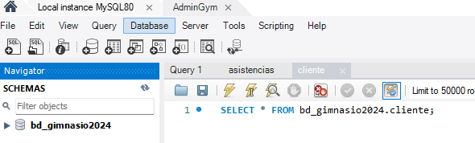
Roles y permisos

Slide 16
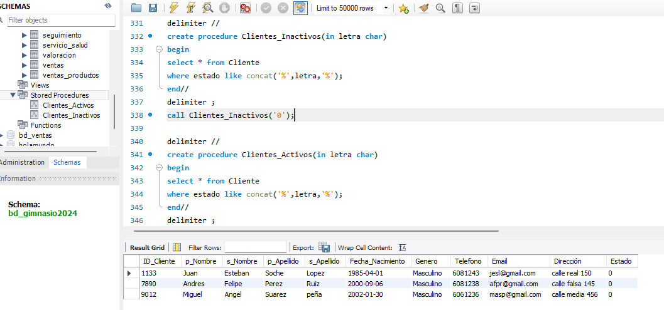
Procedimientos Almacenados

Slide 17
Diseño Web
Página inicio
Página interfaz No. 1 Página interfaz No. 2

Slide 18
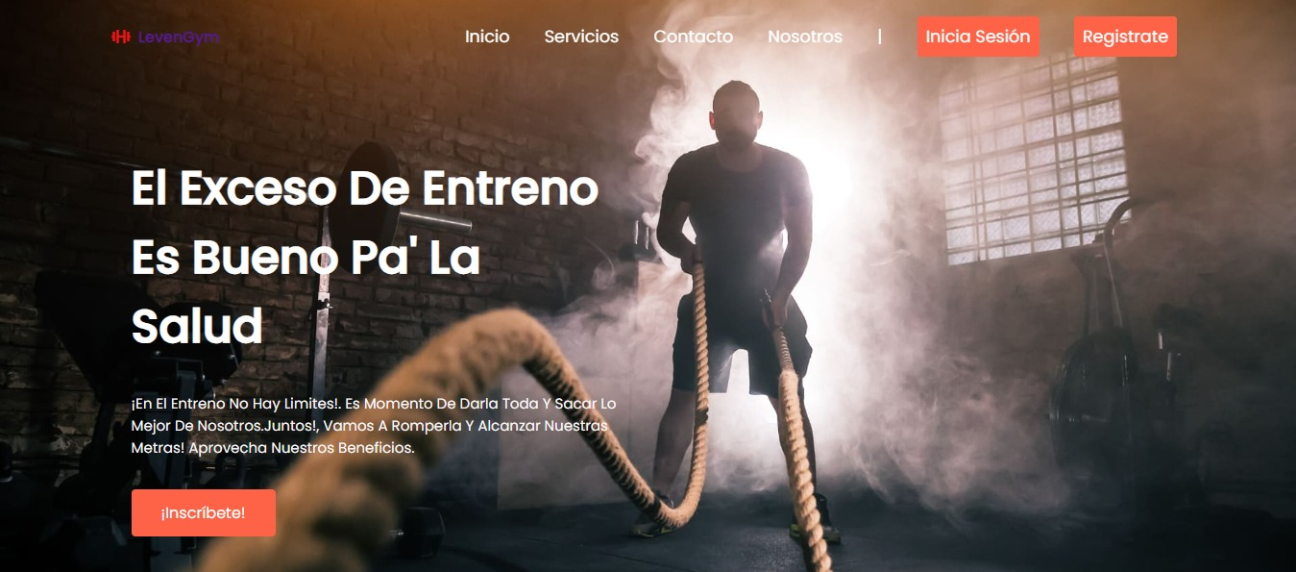
Página de Inicio

Slide 19
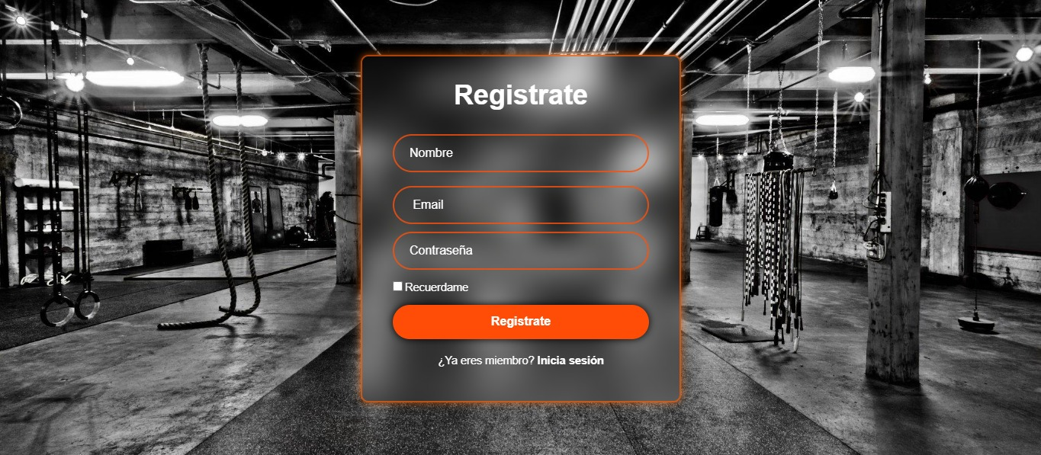
Interfaz No. 1

Slide 20
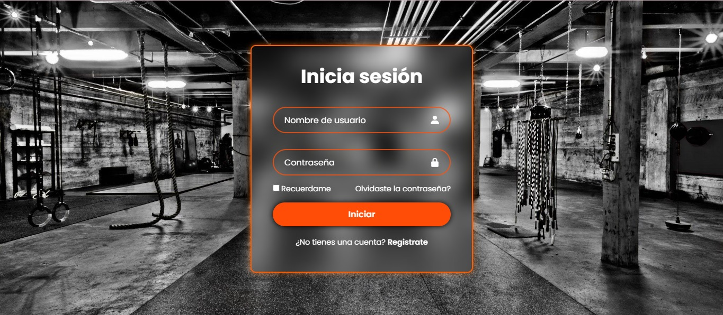
Interfaz No. 2

Slide 21
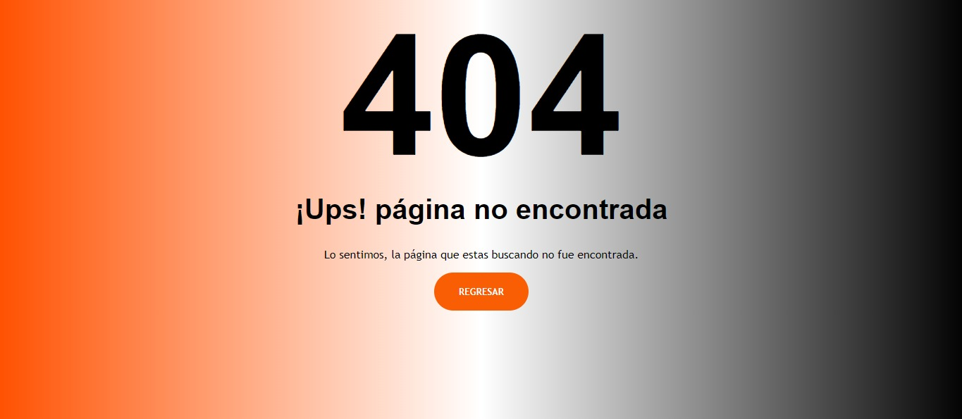
Error 404.

Slide 22

Error 500.

Slide 23


